Slide 1
Team RayForge
Technische Präsentation

Slide 2
Workflows

Slide 3
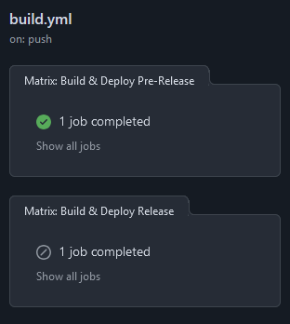
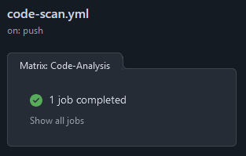
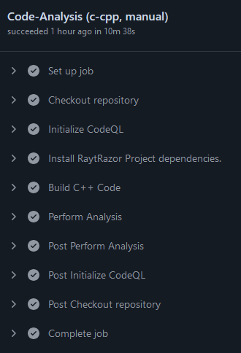
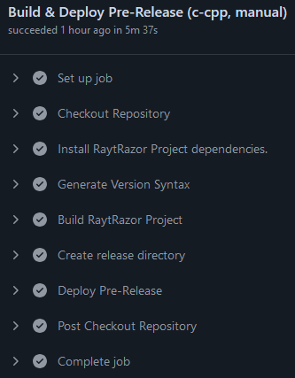
Übersicht
Build & Deploy
Code-Scanning

Slide 4
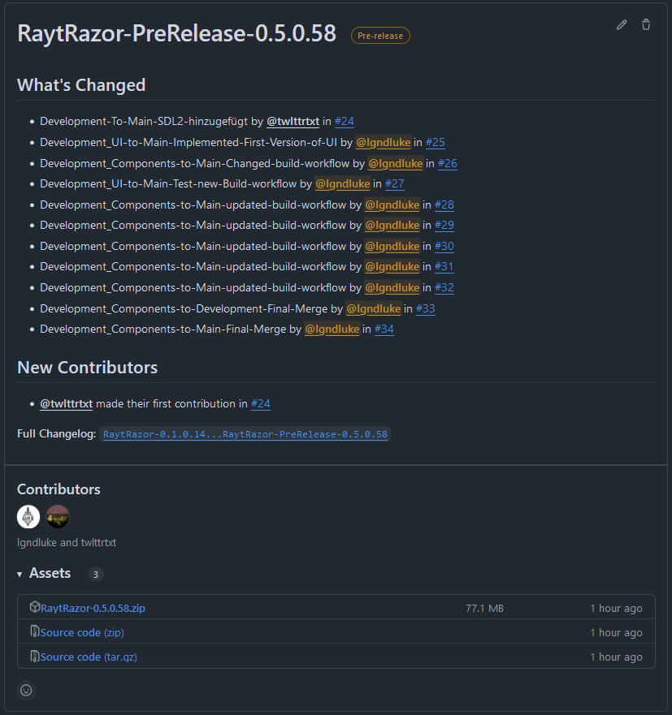
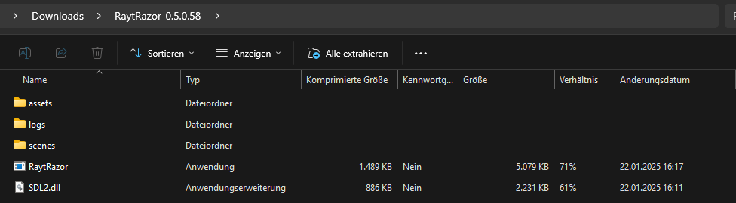
Build & Deploy
Archivinhalte:

Slide 5
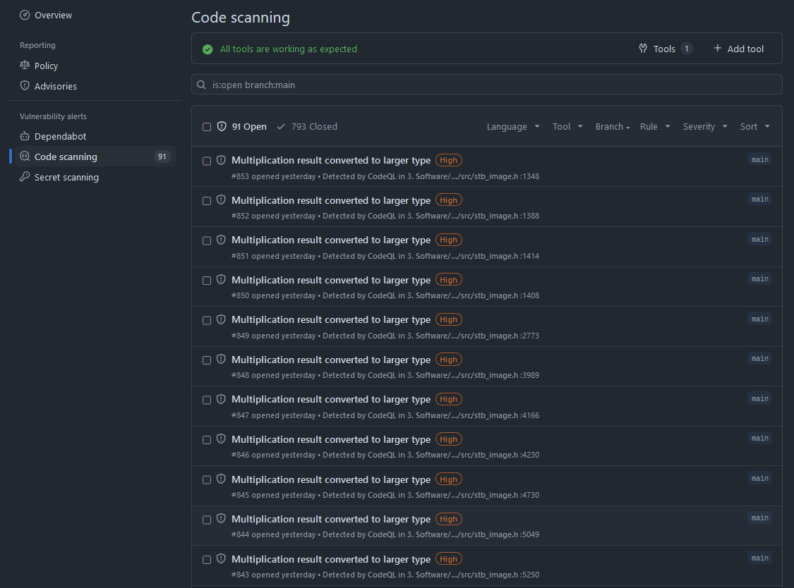
Code-Scanning Ergebnisse
Code-Scanning Ergebnisse können auch „False-Positive“ sein

Slide 6
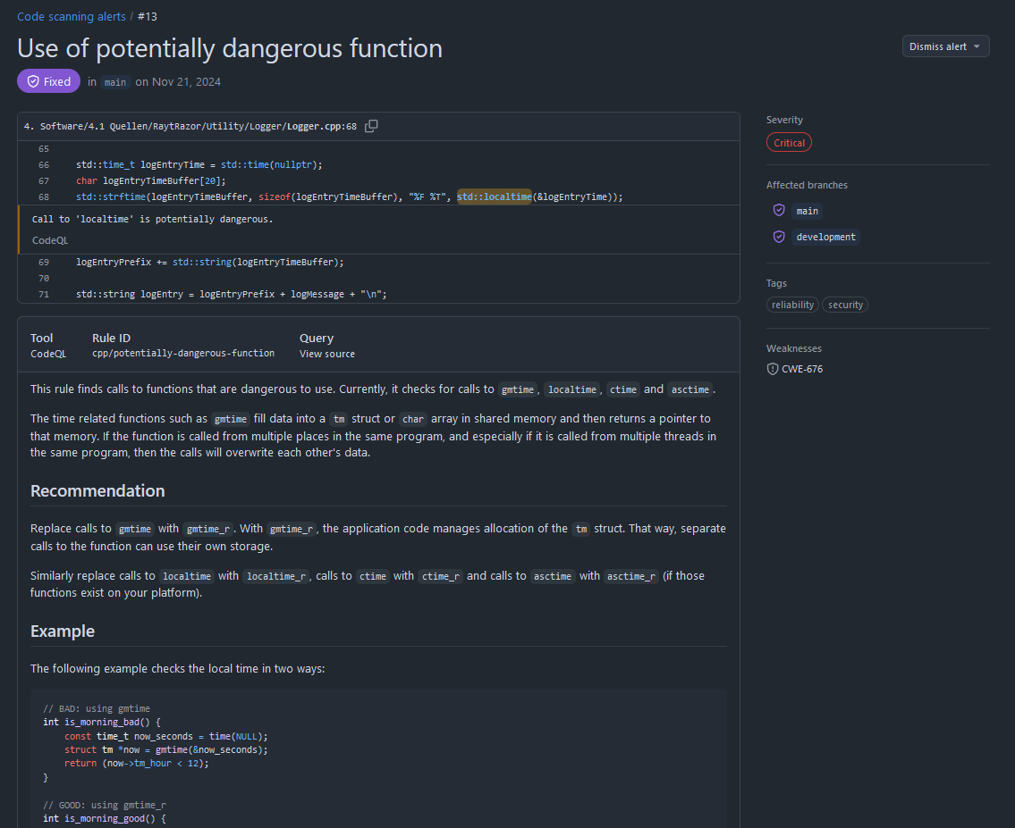
Code-Scanning Ergebnisse
Zeigt potenzielle Schwachstellen im Code an.
Gibt Auskunft “Recommendation” wie die potenziellen Schwachstellen zu schließen sind.

Slide 7
Import

Slide 8
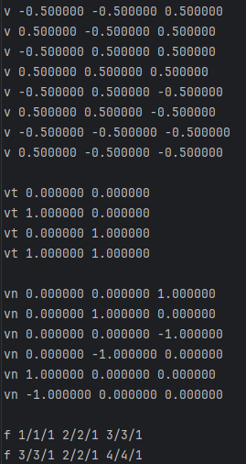
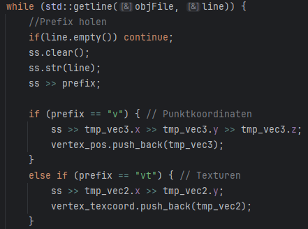
Import
Vertex
Position: glm::vec3
Texcoord: glm::vec2
Normal: glm::vec3

Slide 9
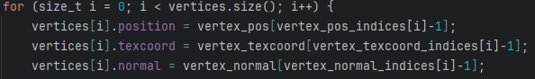
Import
Vertex
Position: (-0.5, -0.5, 0.5)
Texcoord: (0.0, 0.0)
Normal: (0.0, 0.0, 1.0)

Slide 10
Raytracing

Slide 11
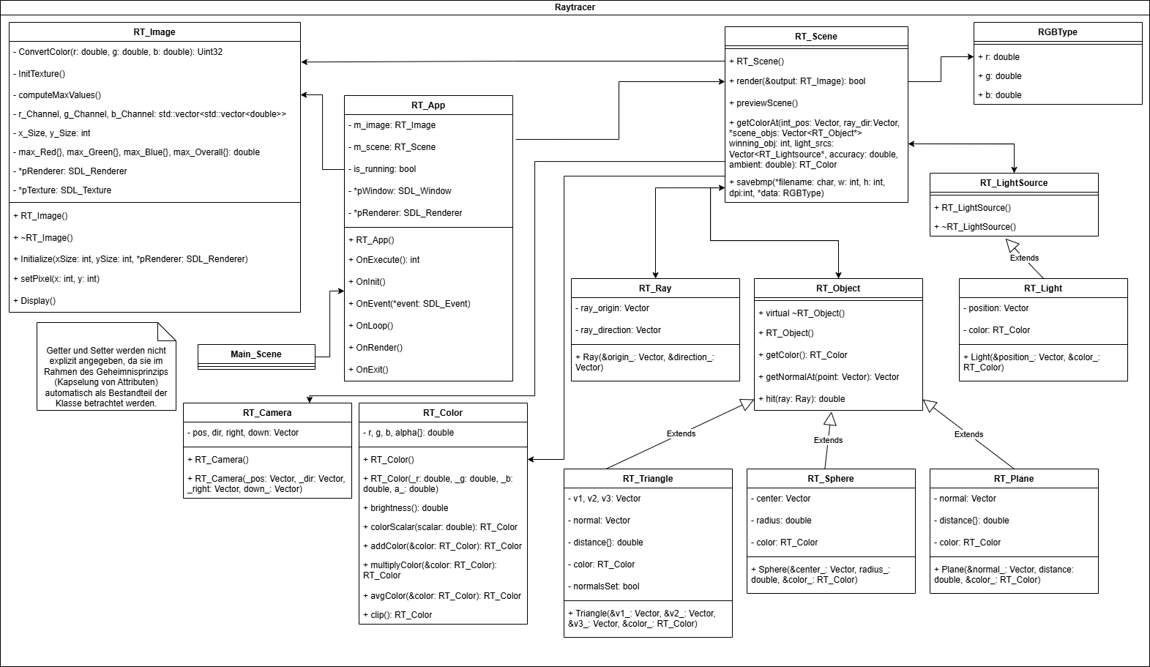
Raytracing

Slide 12
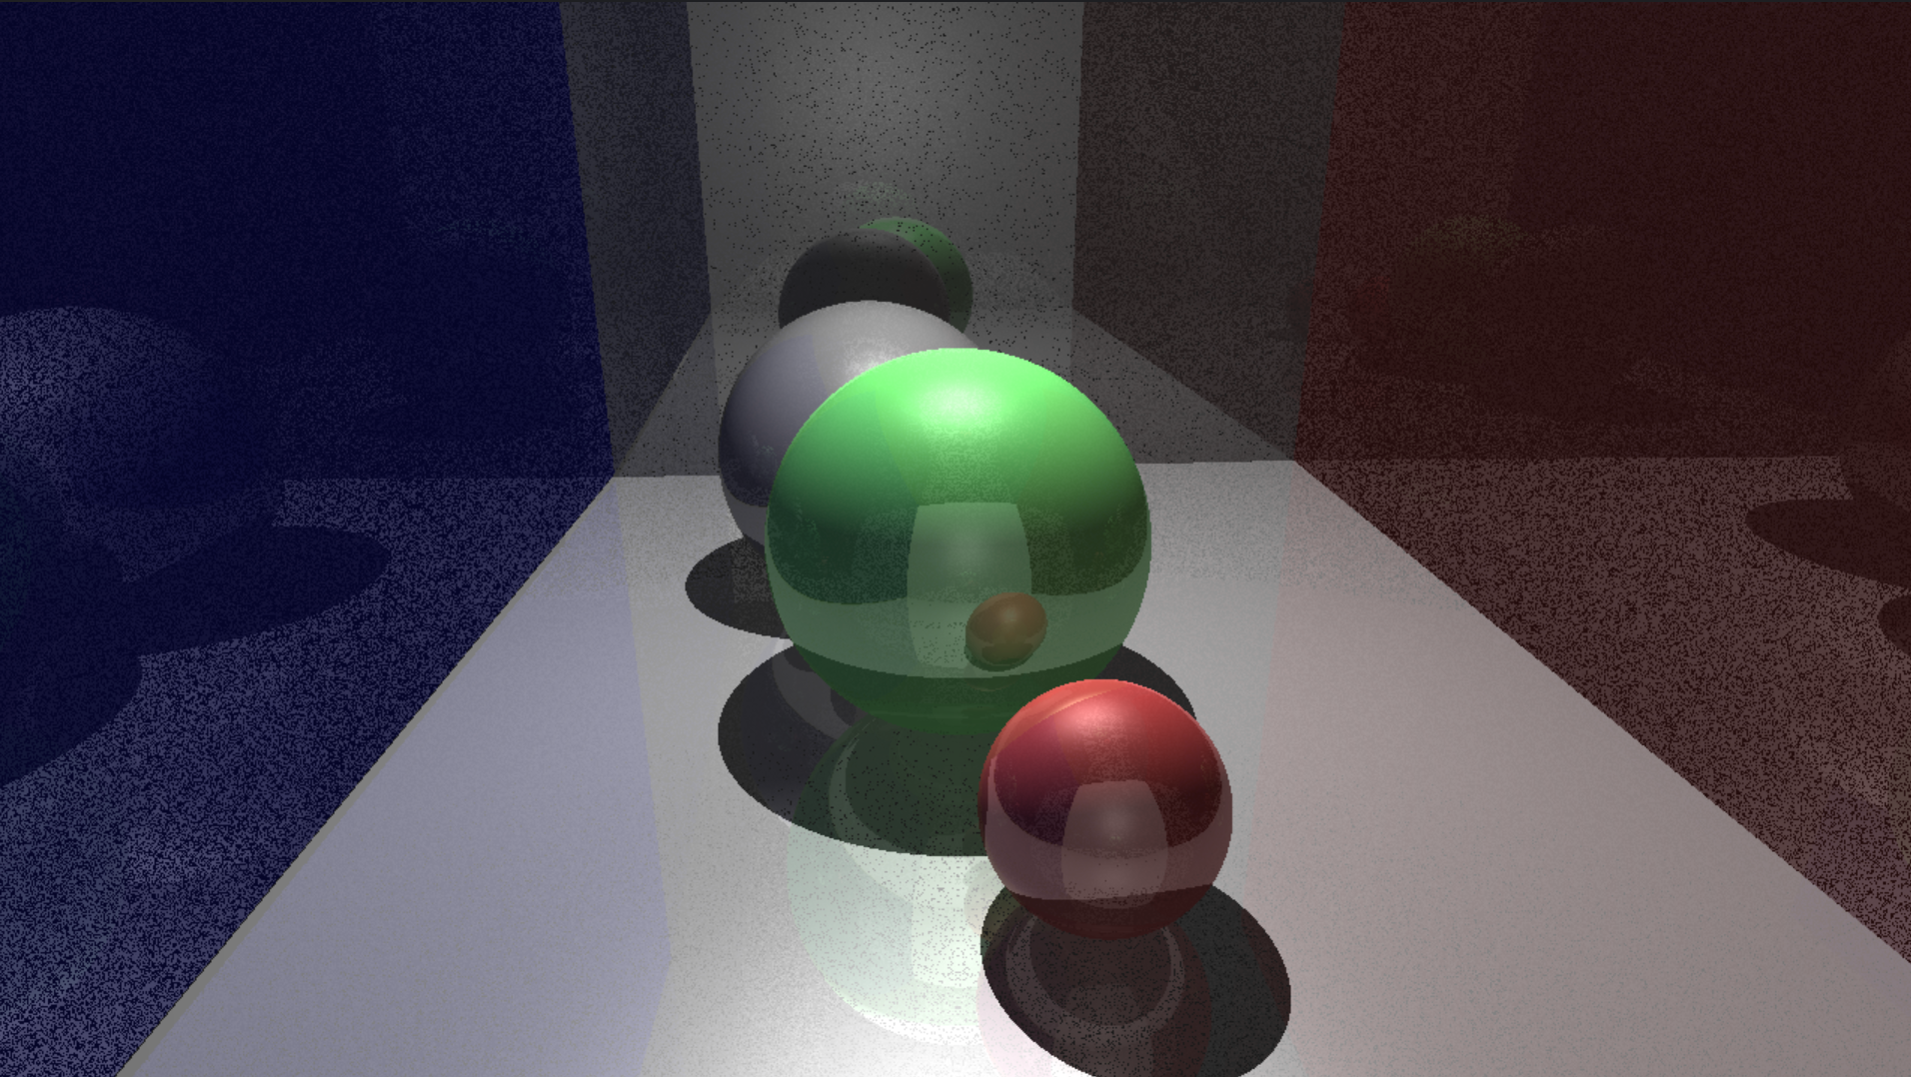
Raytracing

Slide 13
User Interface

Slide 14
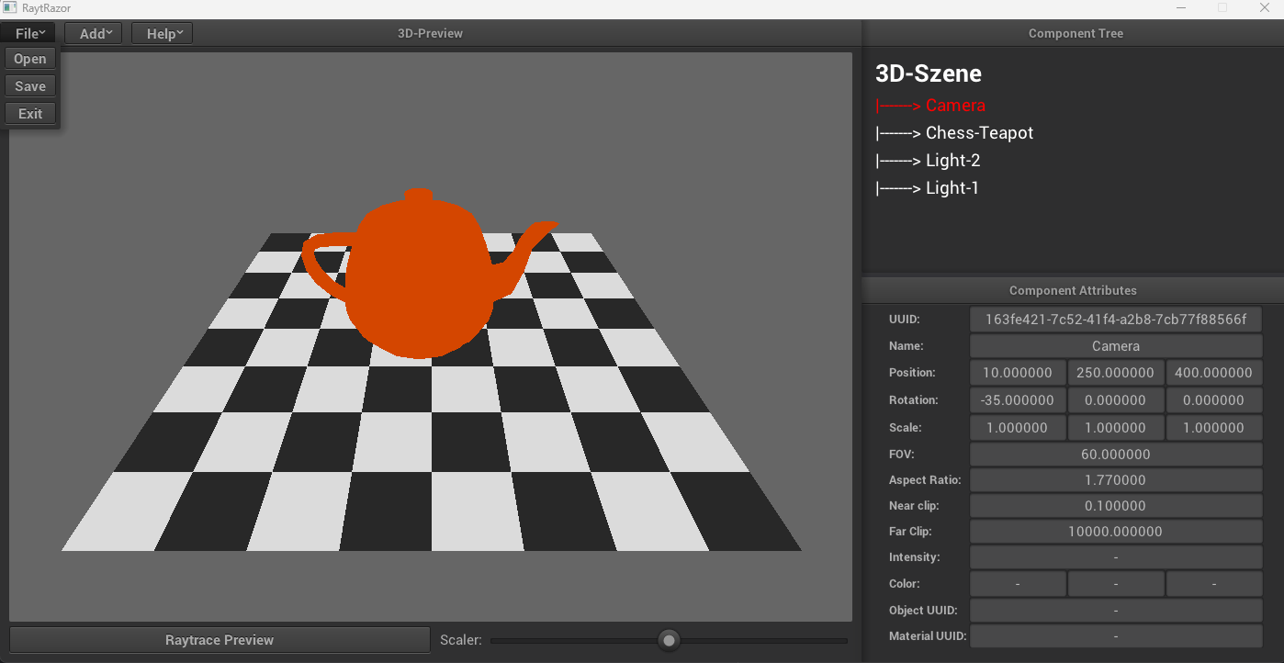
User Interface

Slide 15
User Interface

Slide 16
User Interface

Slide 17
User Interface

Slide 18
User Interface

Slide 19
Preview

Slide 20
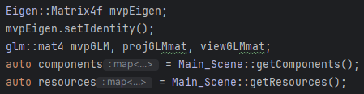
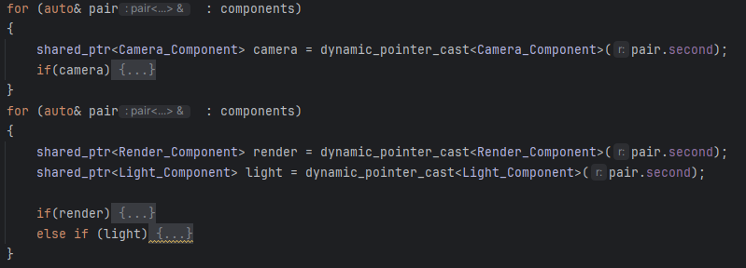
Preview
Componenten und Resourcen laden
Mittels cast nach Component typ abfragen

Slide 21
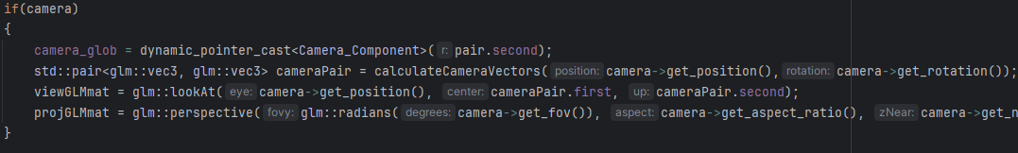
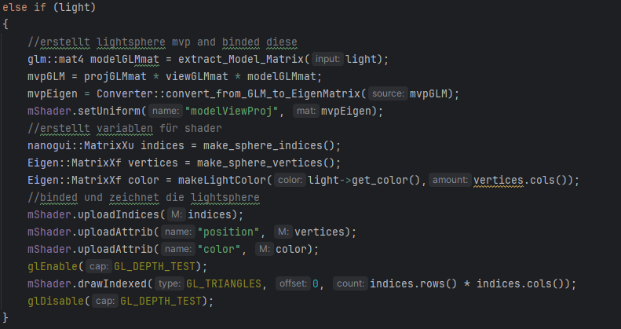

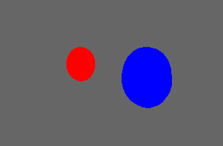

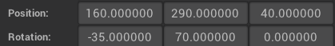
Raytracing

Slide 22
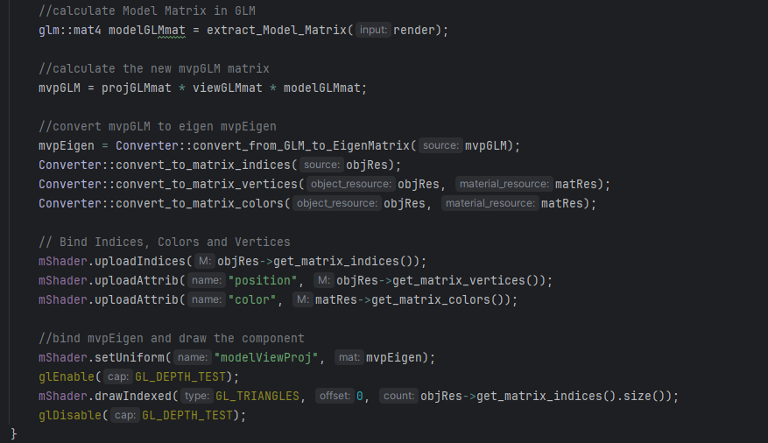
Preview
Zuerst kamera setzen für die MVP
Komponente und Lichter je nach
Objekt eigenschaften rendern

Slide 23
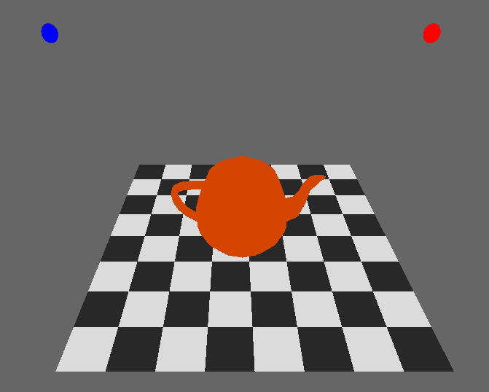
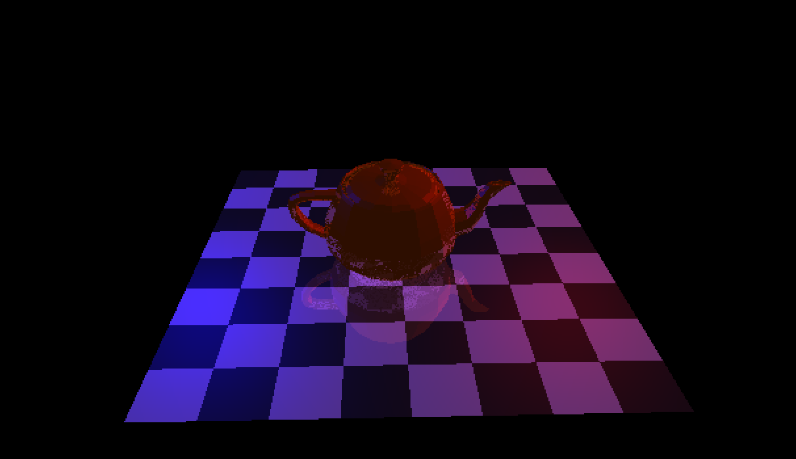
Preview

Slide 24
Bild-Quellen:
[1]:
[2]:
[3]:

